Slide 1
TREINAMENTO
Hillun Versão 4.0.1

Slide 2
ÍNDICE
❶ ACESSO AO SISTEMA
❷ EXECUÇÃO DE CONSULTA
❸ SOLICITAÇÃO/EXECUÇÃO DE SADT
❹ CADASTRO DE BIOMETRIA
❺ RELATÓRIO DE UTILIZAÇÃO / FICHA MÉDICA
❻ CANCELAMENTO DE SENHAS
AGRADECIMENTO
CONTATOS

Slide 3
REQUISITOS FUNDAMENTAIS PARA O
FUNCIONAMENTO DO SISTEMA
COMPUTADOR OU NOTEBOOK
COM ACESSO A INTERNET
COM USO DOS PRINCIPAIS NAVEGADORES

Slide 4
ACESSO AO SISTEMA

Slide 5
www.unimedleopoldina.coop.br o acesso deverá ser feito sempre pelo site clicando no link “Autorizador”

Slide 6
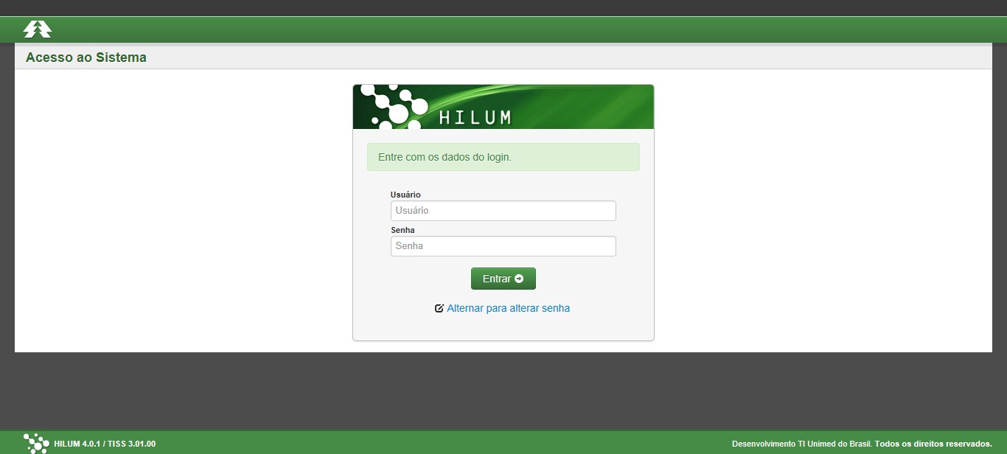
Clicando no ícone “autorizador”, abrirá automaticamente a tela de login, onde o usuário deverá logar. Após digitar seu login e senha clicar no botão:
Voltar ao Índice

Slide 7
EXECUÇÃO DE CONSULTA

Slide 8
Execução de Consulta
Objetivo:
Permitir a Execução de Consultas para um Beneficiário a serem realizadas em um Consultório, Clinica, Laboratório ou Hospital.
Este cadastro será enviado imediatamente para a Unimed, onde os dados serão validados e auditados, a fim de autorizar ou não a Consulta. (via sistema)
Pré-Requisitos:
Identificar o beneficiário através do Cartão de Identificação e através de dados Biométricos.

Slide 9
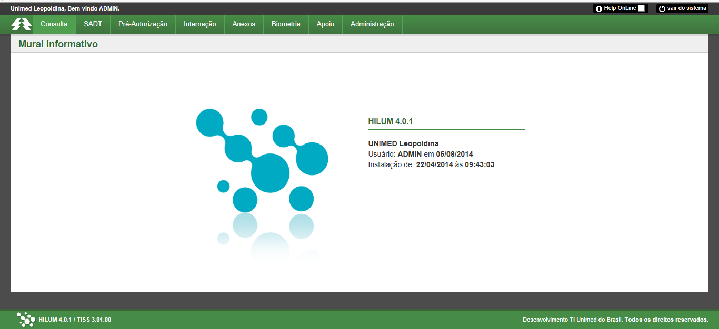
TELA INICIAL
Clicar em Consulta
Execução

Slide 10
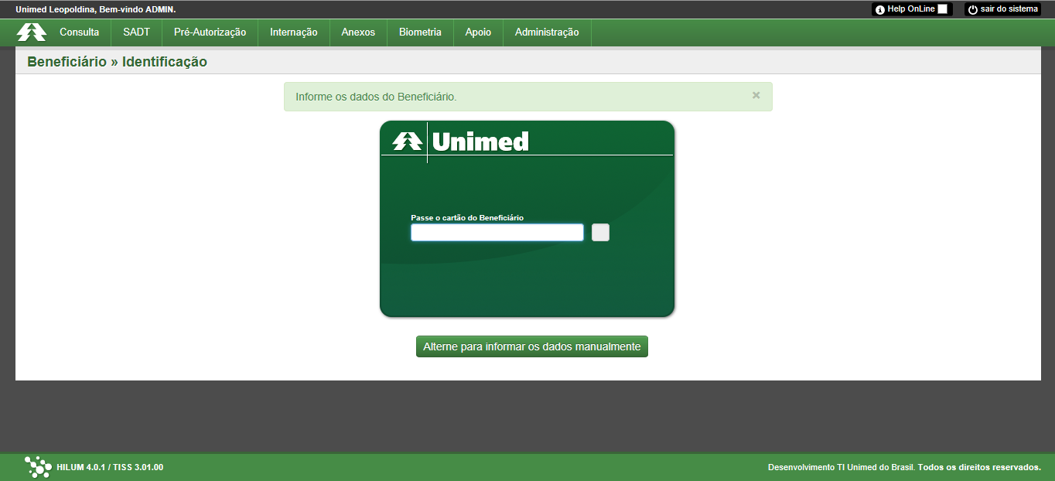
IDENTIFICAÇÃO PELO CARTÃO DO BENEFICIÁRIO
EM CASO DE IDENTIFICAÇÃO
DO BENEFICIÁRIO DE FORA
TAMBÉM É POSSÍVEL
ULTILIZAR ESTA OPÇÃO
(OUTRAS UNIMEDS)
PASSAR A CARTEIRINHA DE IDENTIFICAÇÃO DO BENEFICIÁRIO NO LEITOR DE CARTÃO

Slide 11
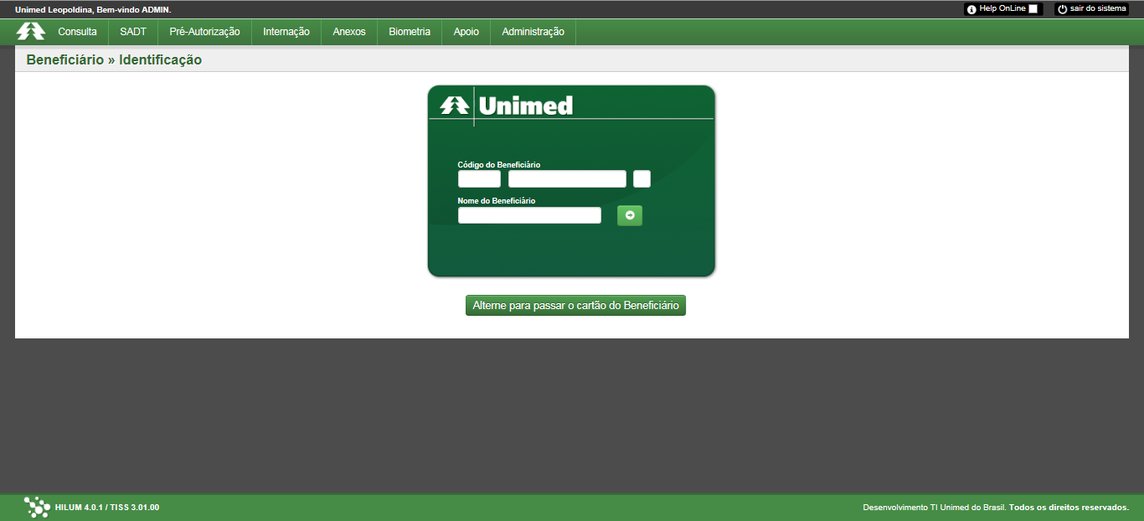
IDENTIFICAÇÃO PELO CARTÃO DO BENEFICIÁRIO
INSERIR OS DADOS MANUALMENTE

Slide 12
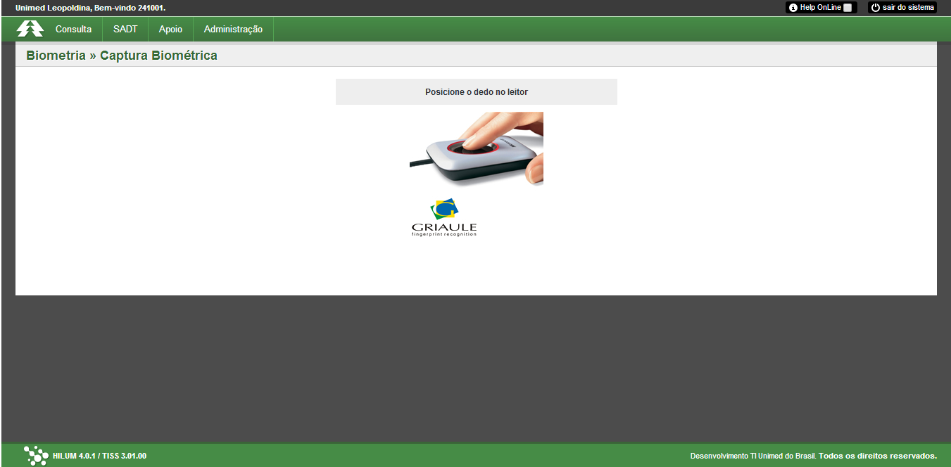
IDENTIFICAÇÃO PELA BIOMETRIA DO BENEFICIÁRIO
PEDIR AO BENEFICIÁRIO PARA POSICIONAR O INDICADOR DIREITO SOBRE
A LEITORA DE BIOMETRIA

Slide 13
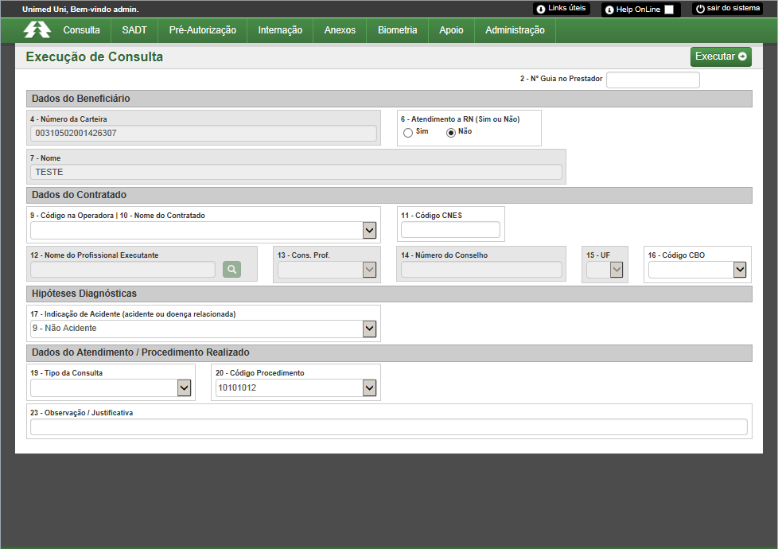
PREENCHER OS CAMPOS E CLICAR NO BOTÃO EXECUTAR

Slide 14
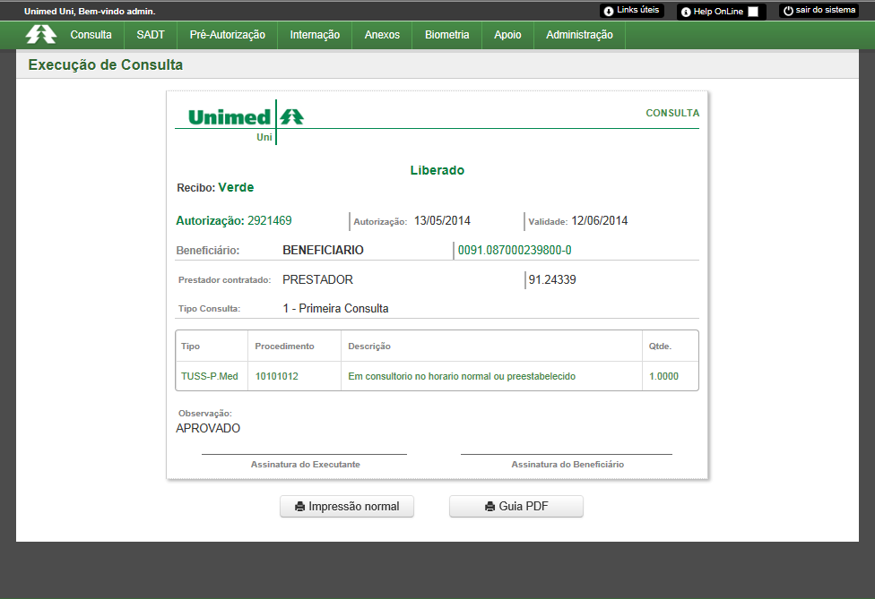
Dúvidas
Voltar ao Índice

Slide 15
SOLICITAÇÃO/EXECUÇÃO SADT
SADT - SERVIÇO AUXILIAR DE DIAGNÓSTICO E TERAPIA

Slide 16
Solicitação/Execução de SADT
Objetivo:
Permitir o cadastro de Solicitação e Execução de Procedimentos (SADT) a serem realizados. Este cadastro será enviado imediatamente para a Unimed, onde os dados serão validados e auditados, a fim de autorizar ou não o procedimento. (via sistema).
Pré-Requisitos:
Identificar o beneficiário através do Cartão de Identificação e através de dados Biométricos.

Slide 17
CLICAR EM SADT
Solicitação/Execução

Slide 18
IDENTIFICAÇÃO PELO CARTÃO DO BENEFICIÁRIO
EM CASO DE IDENTIFICAÇÃO
DO BENEFICIÁRIO DE FORA
TAMBÉM É POSSÍVEL
ULTILIZAR ESTA OPÇÃO
(OUTRAS UNIMEDS)
PASSAR A CARTEIRINHA DE IDENTIFICAÇÃO DO BENEFICIÁRIO NO LEITOR DE CARTÃO

Slide 19
IDENTIFICAÇÃO PELO CARTÃO DO BENEFICIÁRIO
INSERIR OS DADOS MANUALMENTE

Slide 20
IDENTIFICAÇÃO PELA BIOMETRIA DO BENEFICIÁRIO
PEDIR AO BENEFICIÁRIO PARA POSICIONAR O INDICADOR DIREITO SOBRE
A LEITORA DE BIOMETRIA

Slide 21
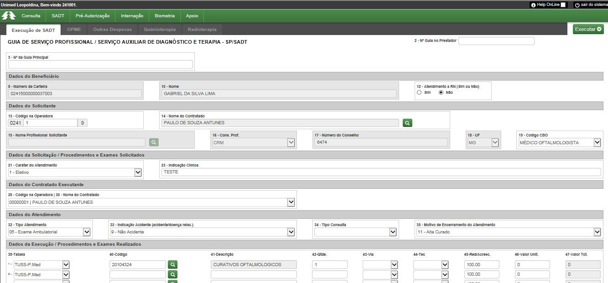
PREENCHER OS CAMPOS NECESSÁRIOS
APÓS O PRENCHIMENTO CLICAR NO BOTÃO “EXECUTAR”

Slide 22
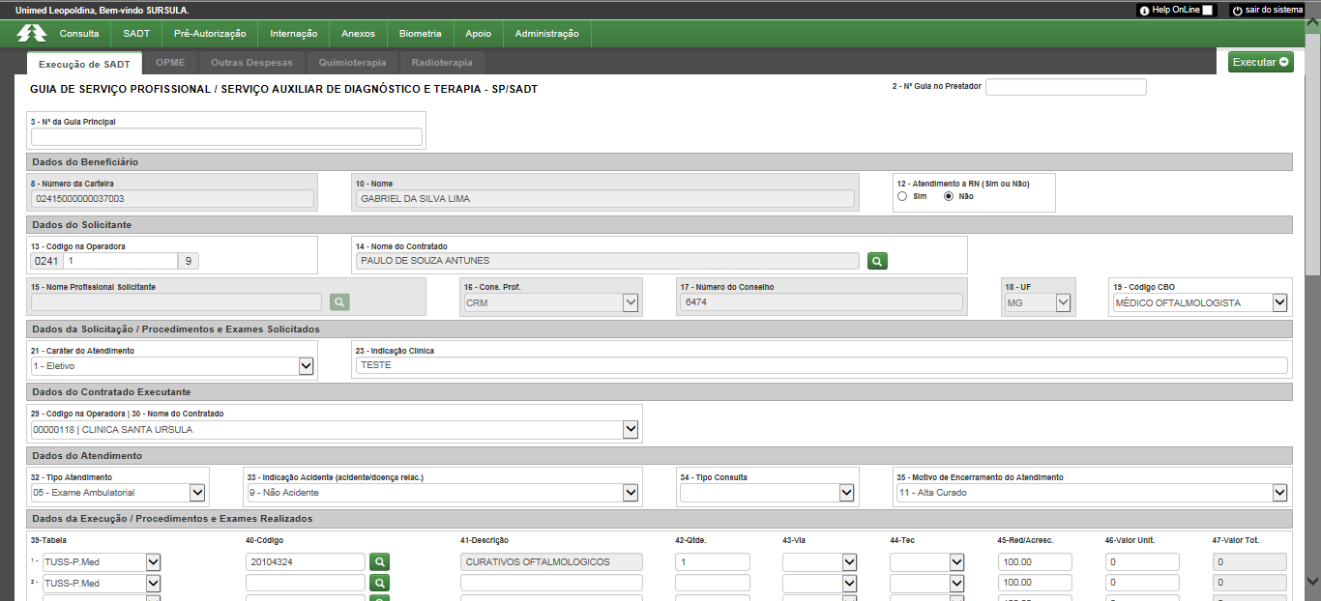
EXEMPLO REALIZADO EM CLÍNICA / LABORATÓRIO

Slide 23
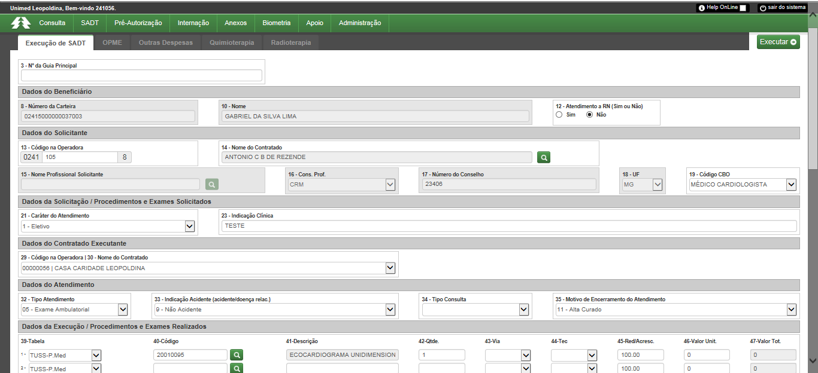
EXEMPLO REALIZADO EM HOSPITAL ( CONSULTA EM PRONTO SOCORRO )

Slide 24
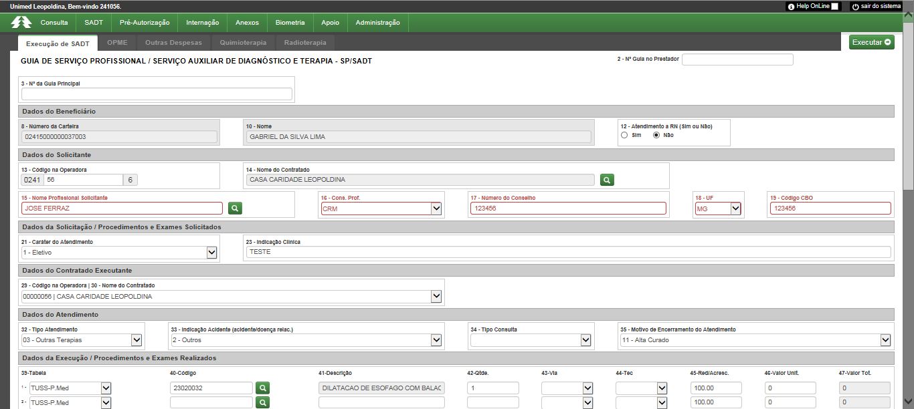
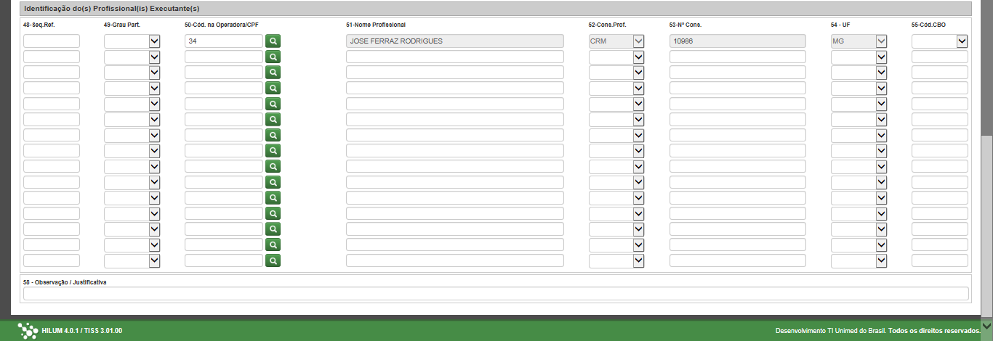
EXEMPLO HOSPITAL - SADT INTERNAÇÃO

Slide 25
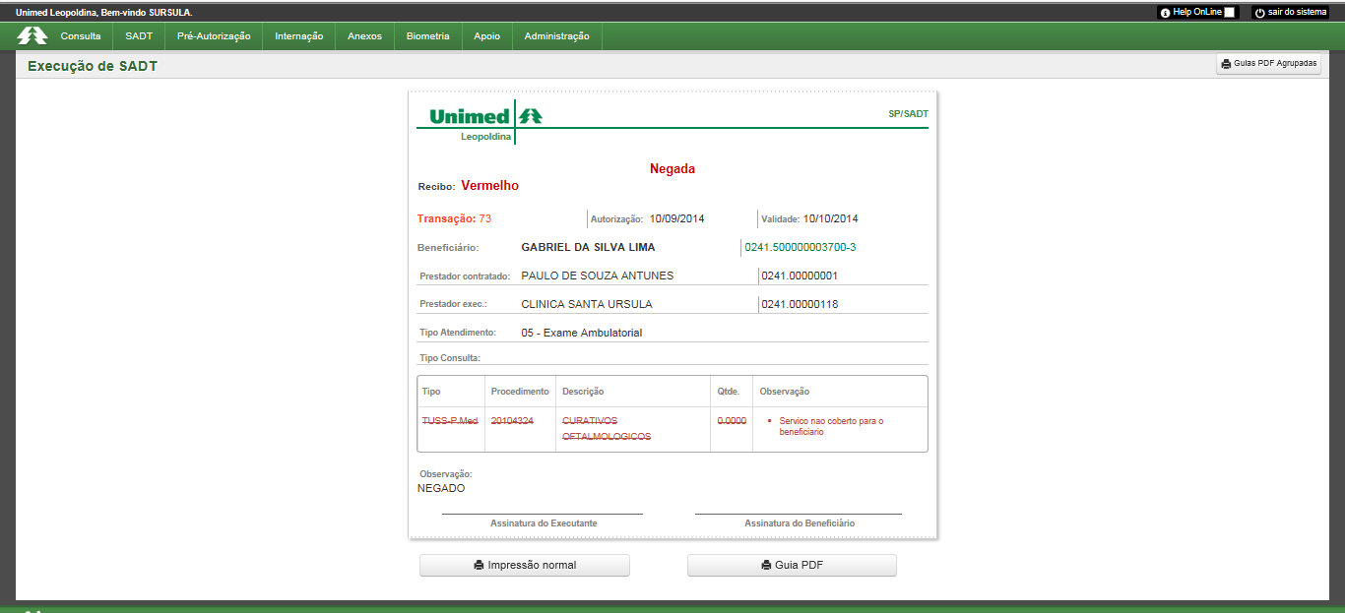
EXEMPLO

Slide 26
EXEMPLO
Dúvidas
Voltar ao Índice

Slide 27
DÚVIDAS?
Voltar ao Índice

Slide 28
CADASTRO DE BIOMETRIA

Slide 29
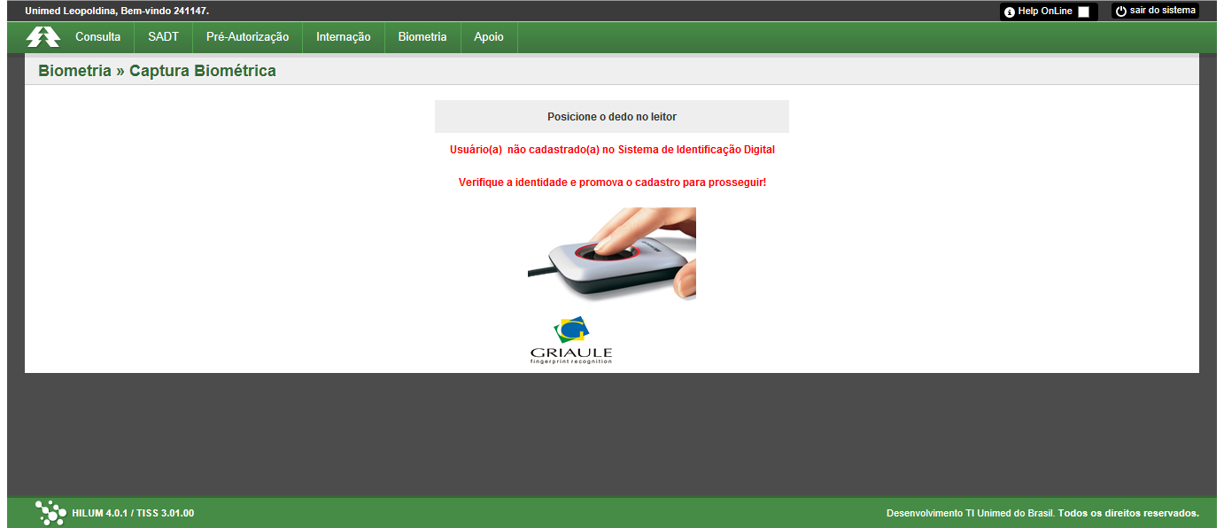

Slide 30
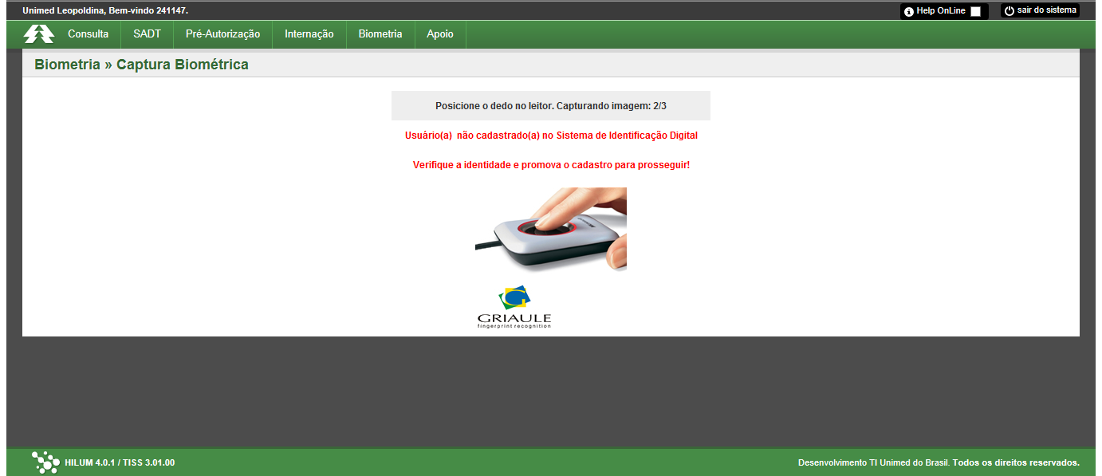

Slide 32
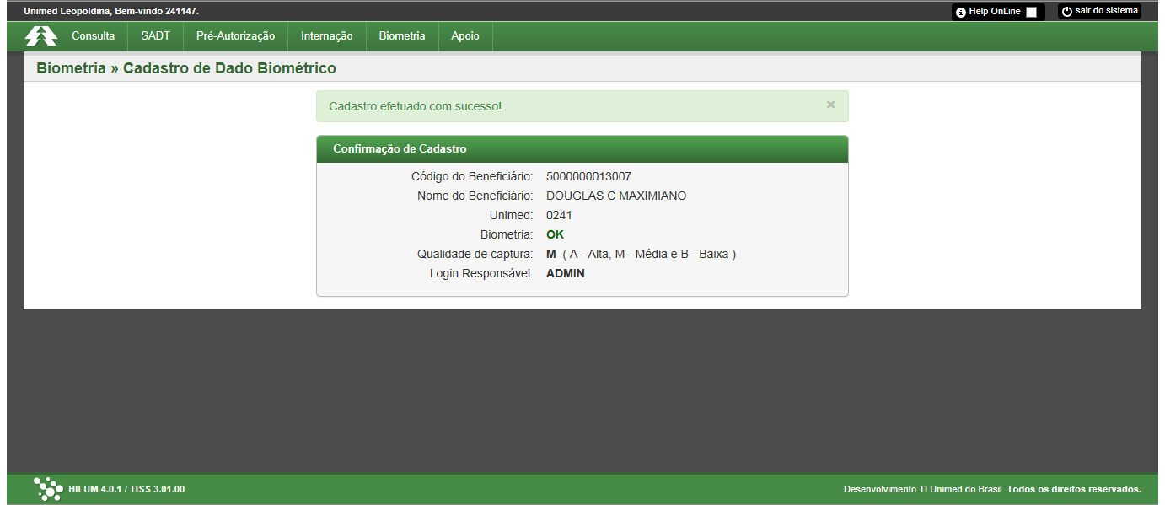
Dúvidas
Voltar ao Índice

Slide 33
RELATÓRIOS UTILIZAÇÃO / FICHA MÉDICA

Slide 34
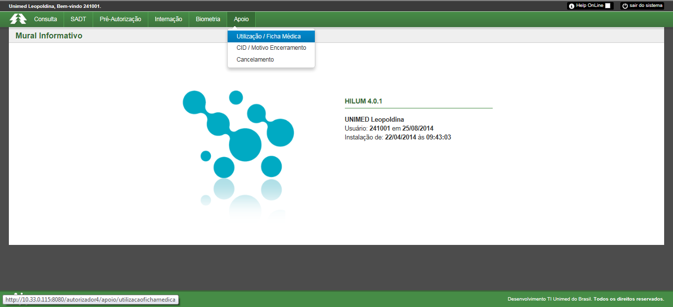

Slide 36
Voltar ao índice

Slide 37
CANCELAMENTO DE SENHAS

Slide 38
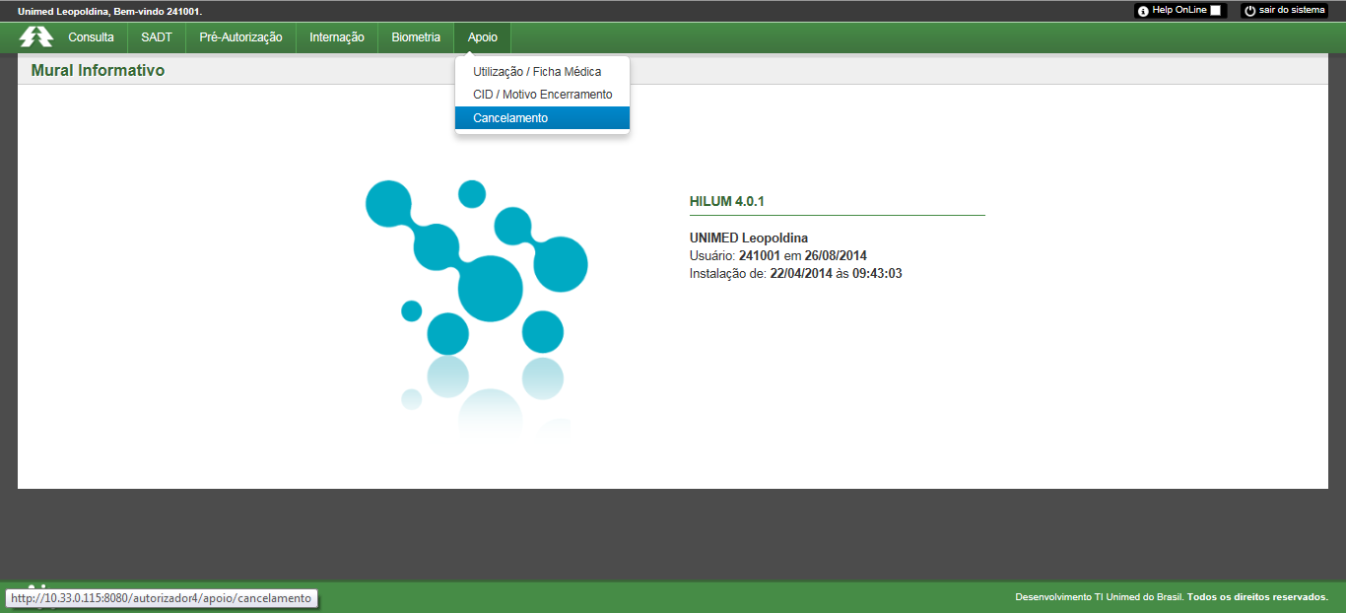

Slide 39
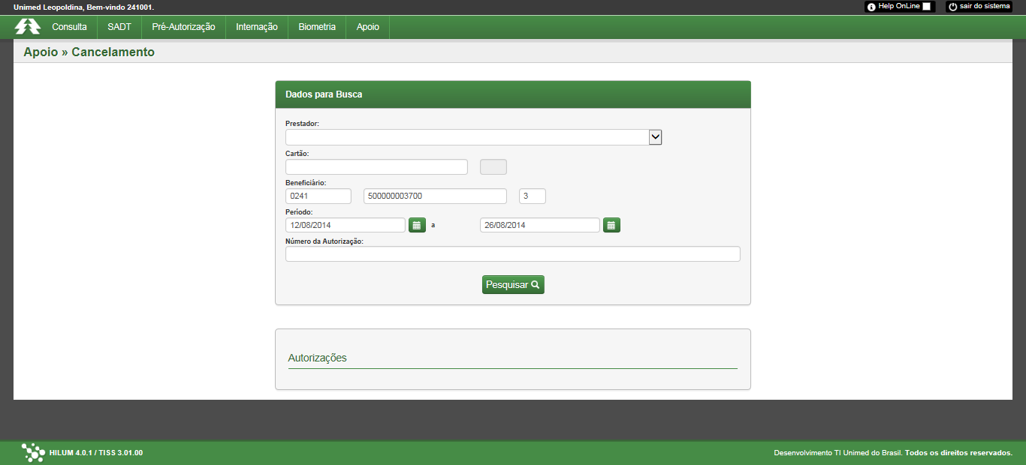
INSERIR OS DADOS NECESSÁRIOS E CLICAR EM PESQUISAR

Slide 40
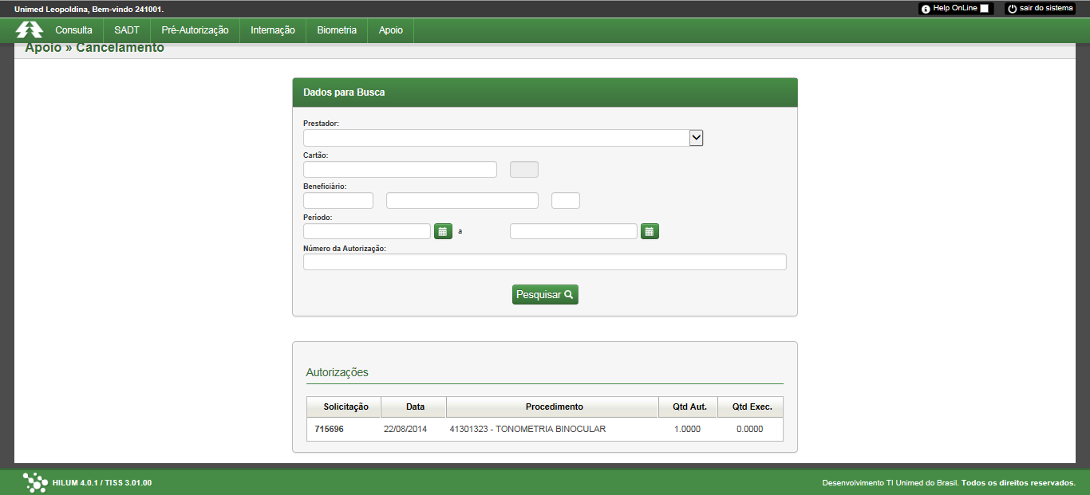
CLICAR NO NÚMERO DA SENHA

Slide 41
CONFERIR SE OS
DADOS ESTÃO CORRETOS
E CLICAR EM CONFIRMAR

Slide 42
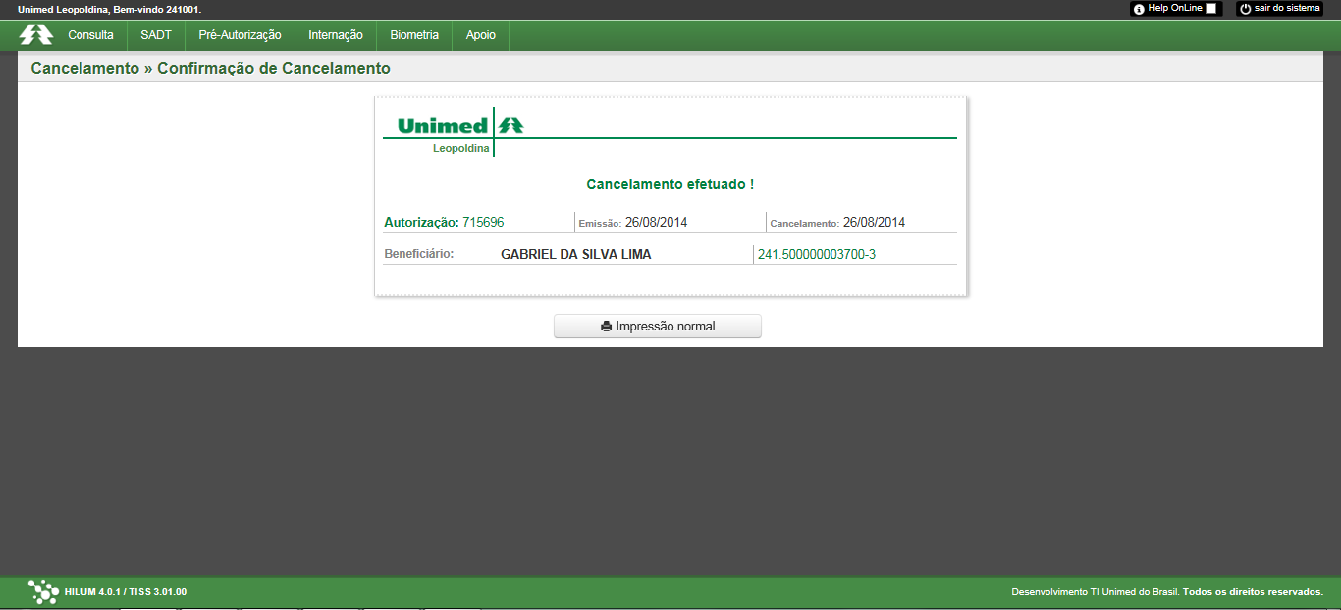
Dúvidas
Voltar ao Índice

Slide 43
Contatos Unimed LEOPOLDINA
TECNOLOGIA DA INFORMAÇÃO
DOUGLAS MAXIMIANO (32) 3449-5051
GABRIEL LIMA (32) 3449-5060
RICARDO SOUZA (32) 8441-0519
tecinfo@unimedleopoldina.coop.br
TECNOLOGIA DA INFORMAÇÃO
gabriel@unimedleopoldina.coop.br
GERÊNCIA
ricardosouza@unimedleopoldina.coop.br

Slide 44
OBRIGADO.

